Slide 1
Метрологическое обеспечение средств измерений координат в РФ
Докладчик: Начальник отдела метрологического обеспечения геодезических измерений ФГУП «ВНИИФТРИ» А.В. Мазуркевич

Slide 2

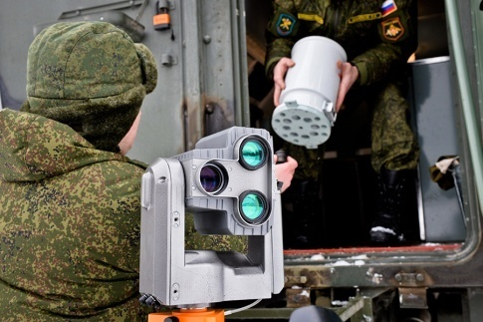
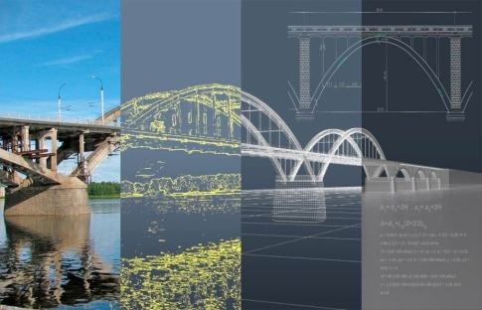
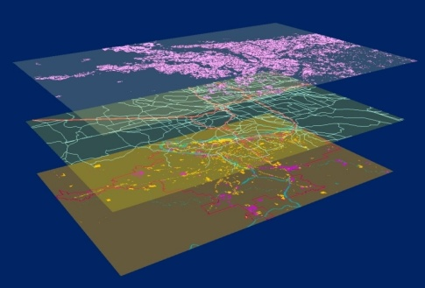
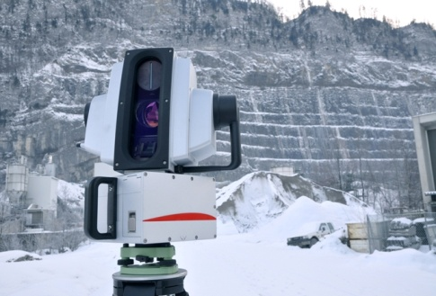
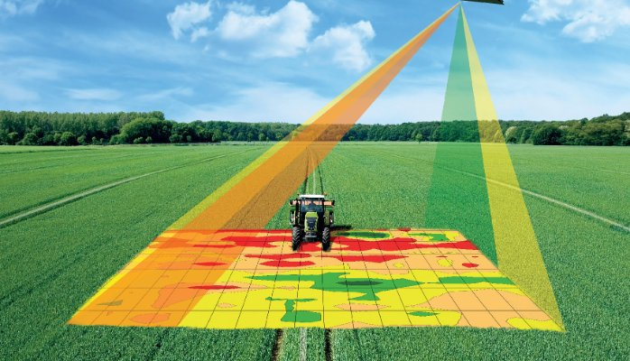
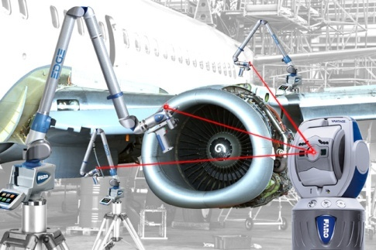

ПРИМЕНЕНИЕ ЛАЗЕРНЫХ ИЗМЕРИТЕЛЬНЫХ СИСТЕМ
Современные лазерные измерительные системы, промышленного, геодезического и авиационного назначения представляют собой автоматизированные средства измерений, предназначенные для измерений координат точек лазерного отражения.
Δ
1 м
100 мкм
1 мм
Геодезия
Оборона и безопасность
Строительство и архитектура
Лазерные измерительные системы
Картография
Горнодобывающая промышленность
Динамика уменьшения погрешности измерений по каждому виду ЛИС за период 2015-2025 г.г.
Сельское и лесное хозяйство
Машиностроение, авиационная и судостроительная отрасли
Дорожная отрасль и транспорт

Slide 3
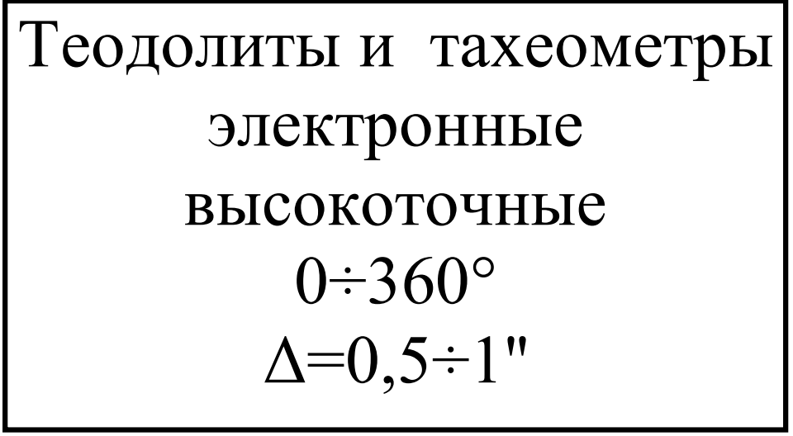
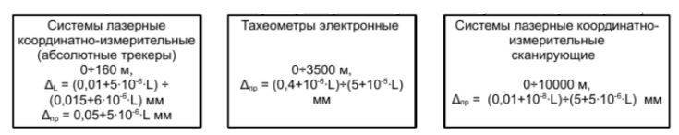
Существующие требования потребителей к точности измерений координат ЛИС
Схемы передачи единиц длины и плоского угла для ЛИС
Государственный первичный
эталон единицы плоского угла
ГЭТ 22-2014
Промышленные ЛИС (трекеры и сканеры)
Государственный первичный специальный эталон единицы длины
ГЭТ 199-2024
Системы лазерные координатно-измерительные (трекеры)
Leica Absolute Tracker серий АТ930 и АТ960
Пределы допускаемой абсолютной погрешности определения пространственных координат во всем рабочем объеме при выполнении измерений ±(10+5·L), где L – расстояние от системы до отражателя, м.
Вторичные эталоны
Геодезические ЛИС (электронные тахеометры)
Эталоны 1-го разр.
Тахеометр электронный Leica TS60 I
Предназначен для измерений и передачи единицы длины (приращений координат) и единицы плоского угла, в том числе применяемых при определении координат пунктов при геодезических построениях. Погрешность измерений координат нормируется в технической документации производителя как СКП определения координат (приращений координат).
Эталоны 1-го разр.
Эталоны 2-го разр.
Эталоны 3-го разр.
Эталоны 3-го разр.
Авиационные ЛИС сканирующие
Системы лазерные координатно-измерительные сканирующие авиационные Leica CityMapper-2
Пределы допускаемой абсолютной погрешности определения координат точек земной поверхности в заданной системе координат от 0,09 до 1,06 м.
Вывод: Оценка погрешности измерений координат с помощью ЛИС, выполняется в части составляющих погрешности измерений длины и плоского угла.

Slide 4
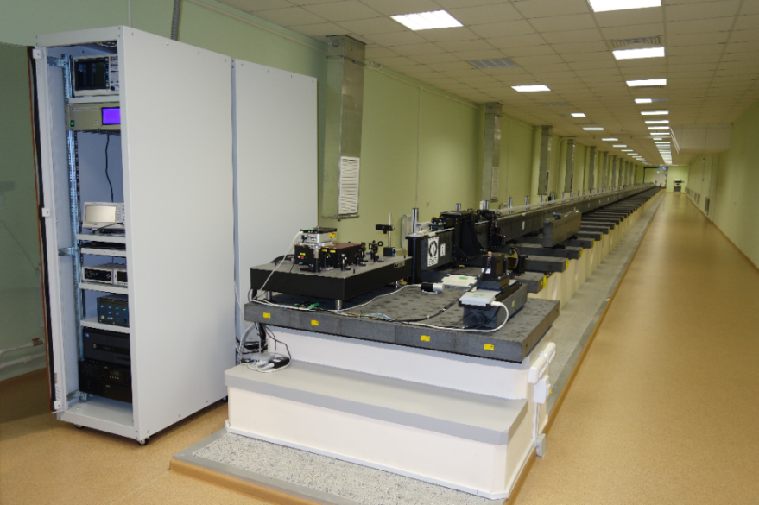
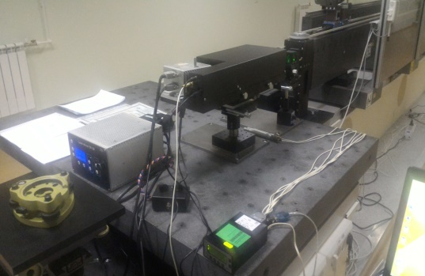
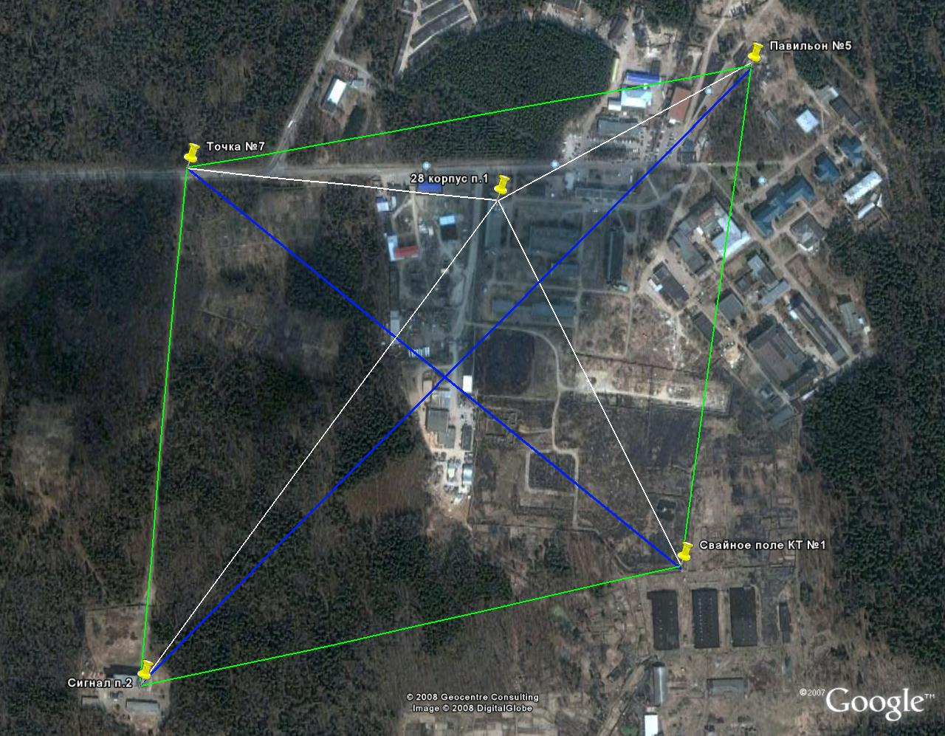
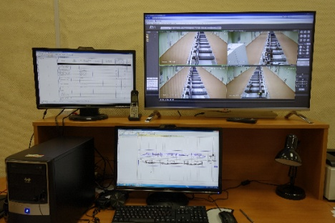
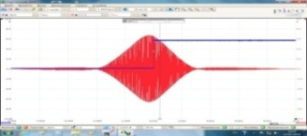
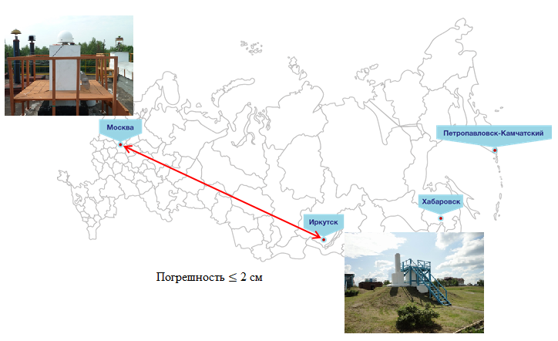
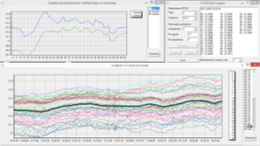
Государственный первичный специальный эталон единицы длины ГЭТ 199-2024
Транспортируемый лазерный интерферометр.
Среднее квадратическое отклонение результата измерений 2,5 мкм
Лазерный эталон сравнения и эталонные базисы в диапазоне
24 м – 3000 м.
Среднее квадратическое отклонение результата измерений 0,7 мм
Эталонный измерительный комплекс в диапазоне длин до 60 м.
Неисключенная систематическая погрешность ± 5 мкм
Среднее квадратическое отклонение результата измерений 1,0 мкм
Эталон сравнения на основе приемников КНС и опорных базисных пунктов в диапазоне 1 км - 4 000 км

Slide 5
ГЭТ 199-2024
Государственный первичный специальный эталон единицы длины ГЭТ 199
До 60 м
24-3000 м
1-4000 км
Эталонный измерительный комплекс длины в диапазоне до 60 м на основе гелий-неонового лазера
Лазерный эталон сравнения и эталонные базисы в диапазоне 24 м – 3000 м
Эталон сравнения на основе приемников КНС и опорных базисных пунктов в диапазоне 1 км - 4 000 км
Электронные тахеометры
Спутниковые многочастотный измерительные средства
Эталонный измерительный комплекс в диапазоне длин до 60 м на основе фемтосекундного лазера и измерительного базиса
Система лазерная координатно-измерительная
Квантово-оптические системы
Гравиметрические средства измерений
Интерферометр лазерный транспортируемый
Спутниковые многочастотные измерительные средства
Эталонный измерительный комплекс в диапазоне измерений приращений координат (длин) до 60 м

Slide 6
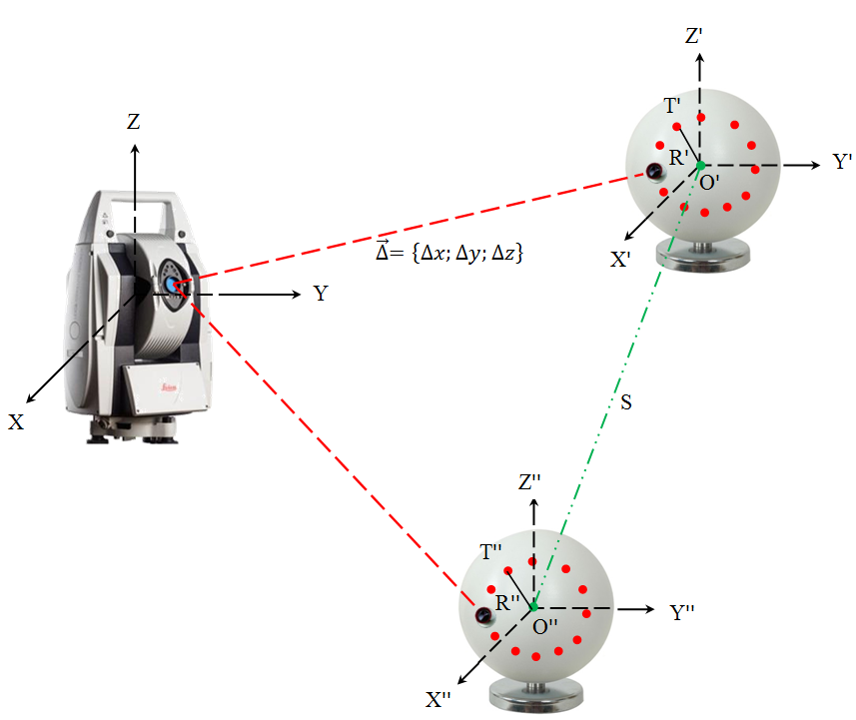



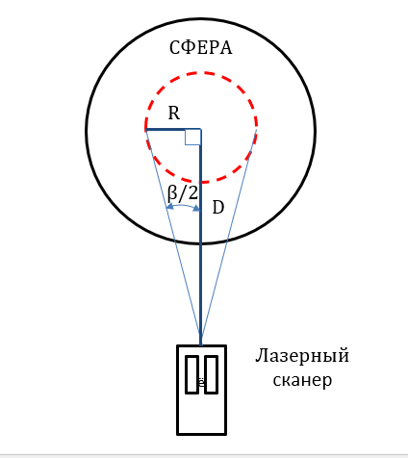
Метод уменьшения погрешности измерений координат промышленными лазерными измерительными системами на основе использования комплекта сфер
Сущность метода: определение координат центров сфер и вычисление из приращений координат длин линий (векторов) между центрами сфер.
Система уравнений получения координат точки на поверхности сферы:
где: k=1, 2, 3….,n - количество точек на сфере.
Геометрический центр сферы можно найти, решив систему уравнений:
Площадь окружности:
S = π·R² => R = D·tg(β/2)
Из чего следует:
S = π· (D·tg(β/2))²
Задача определения центра сферы сводится к решению главного уравнения сферы, а именно:
где: X, Y, Z – координаты точки на поверхности сферы, X₀, Y₀, Z₀ – координаты центра сферы и R – радиус сферы.

Slide 7
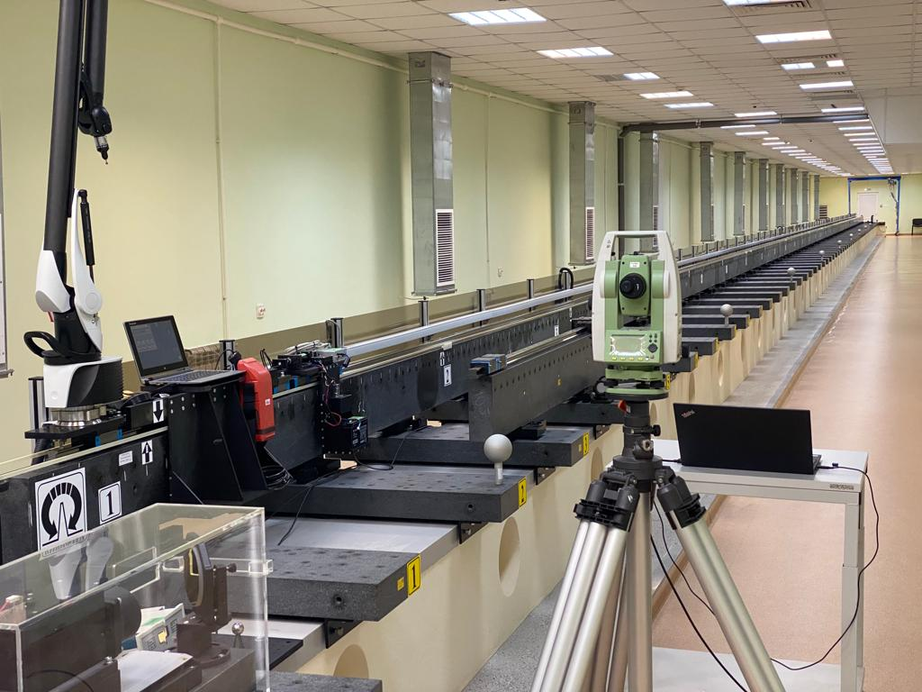
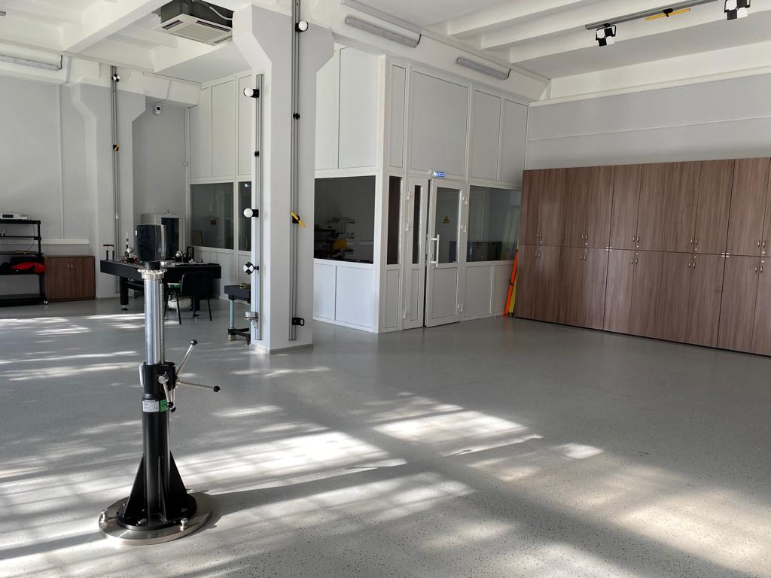
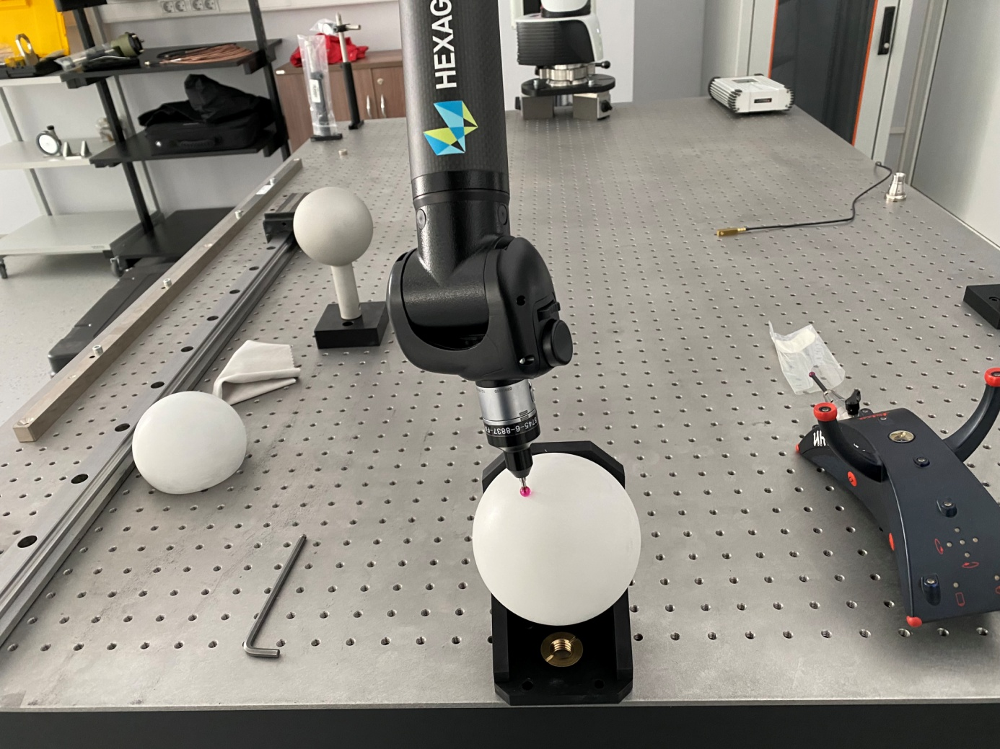
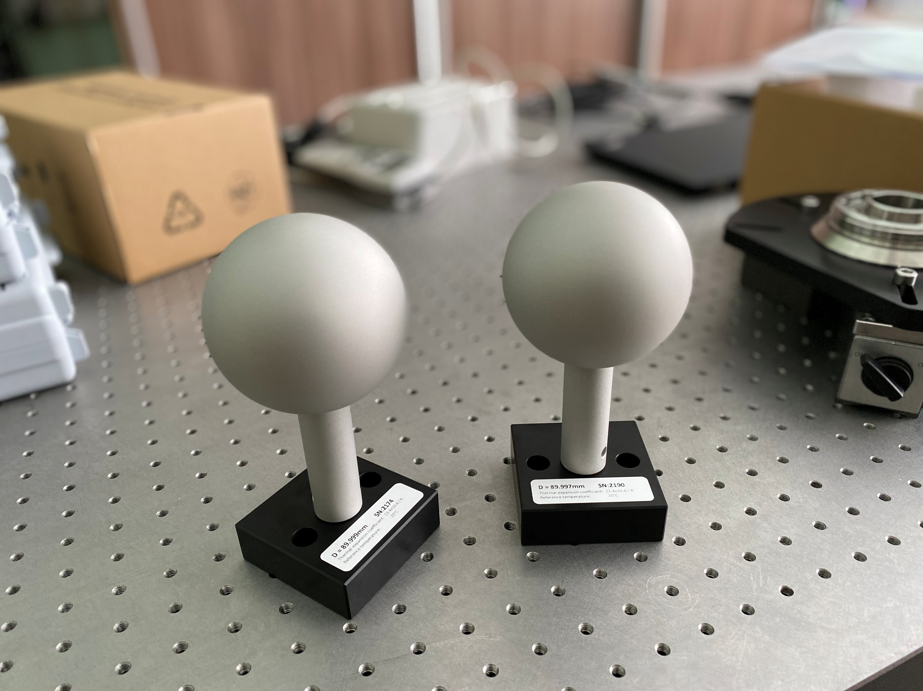
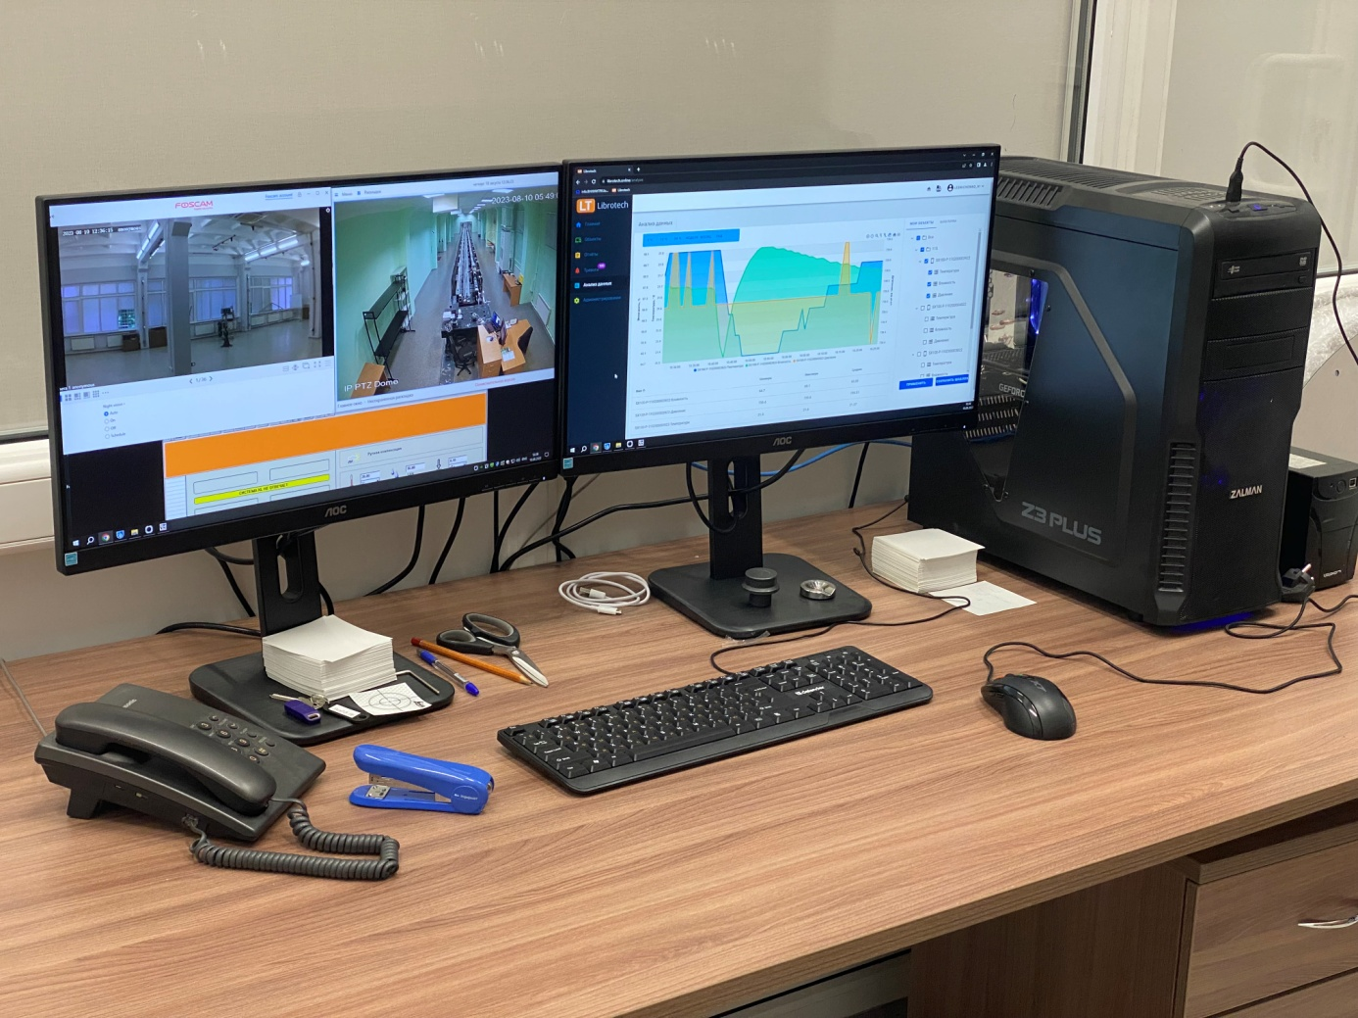
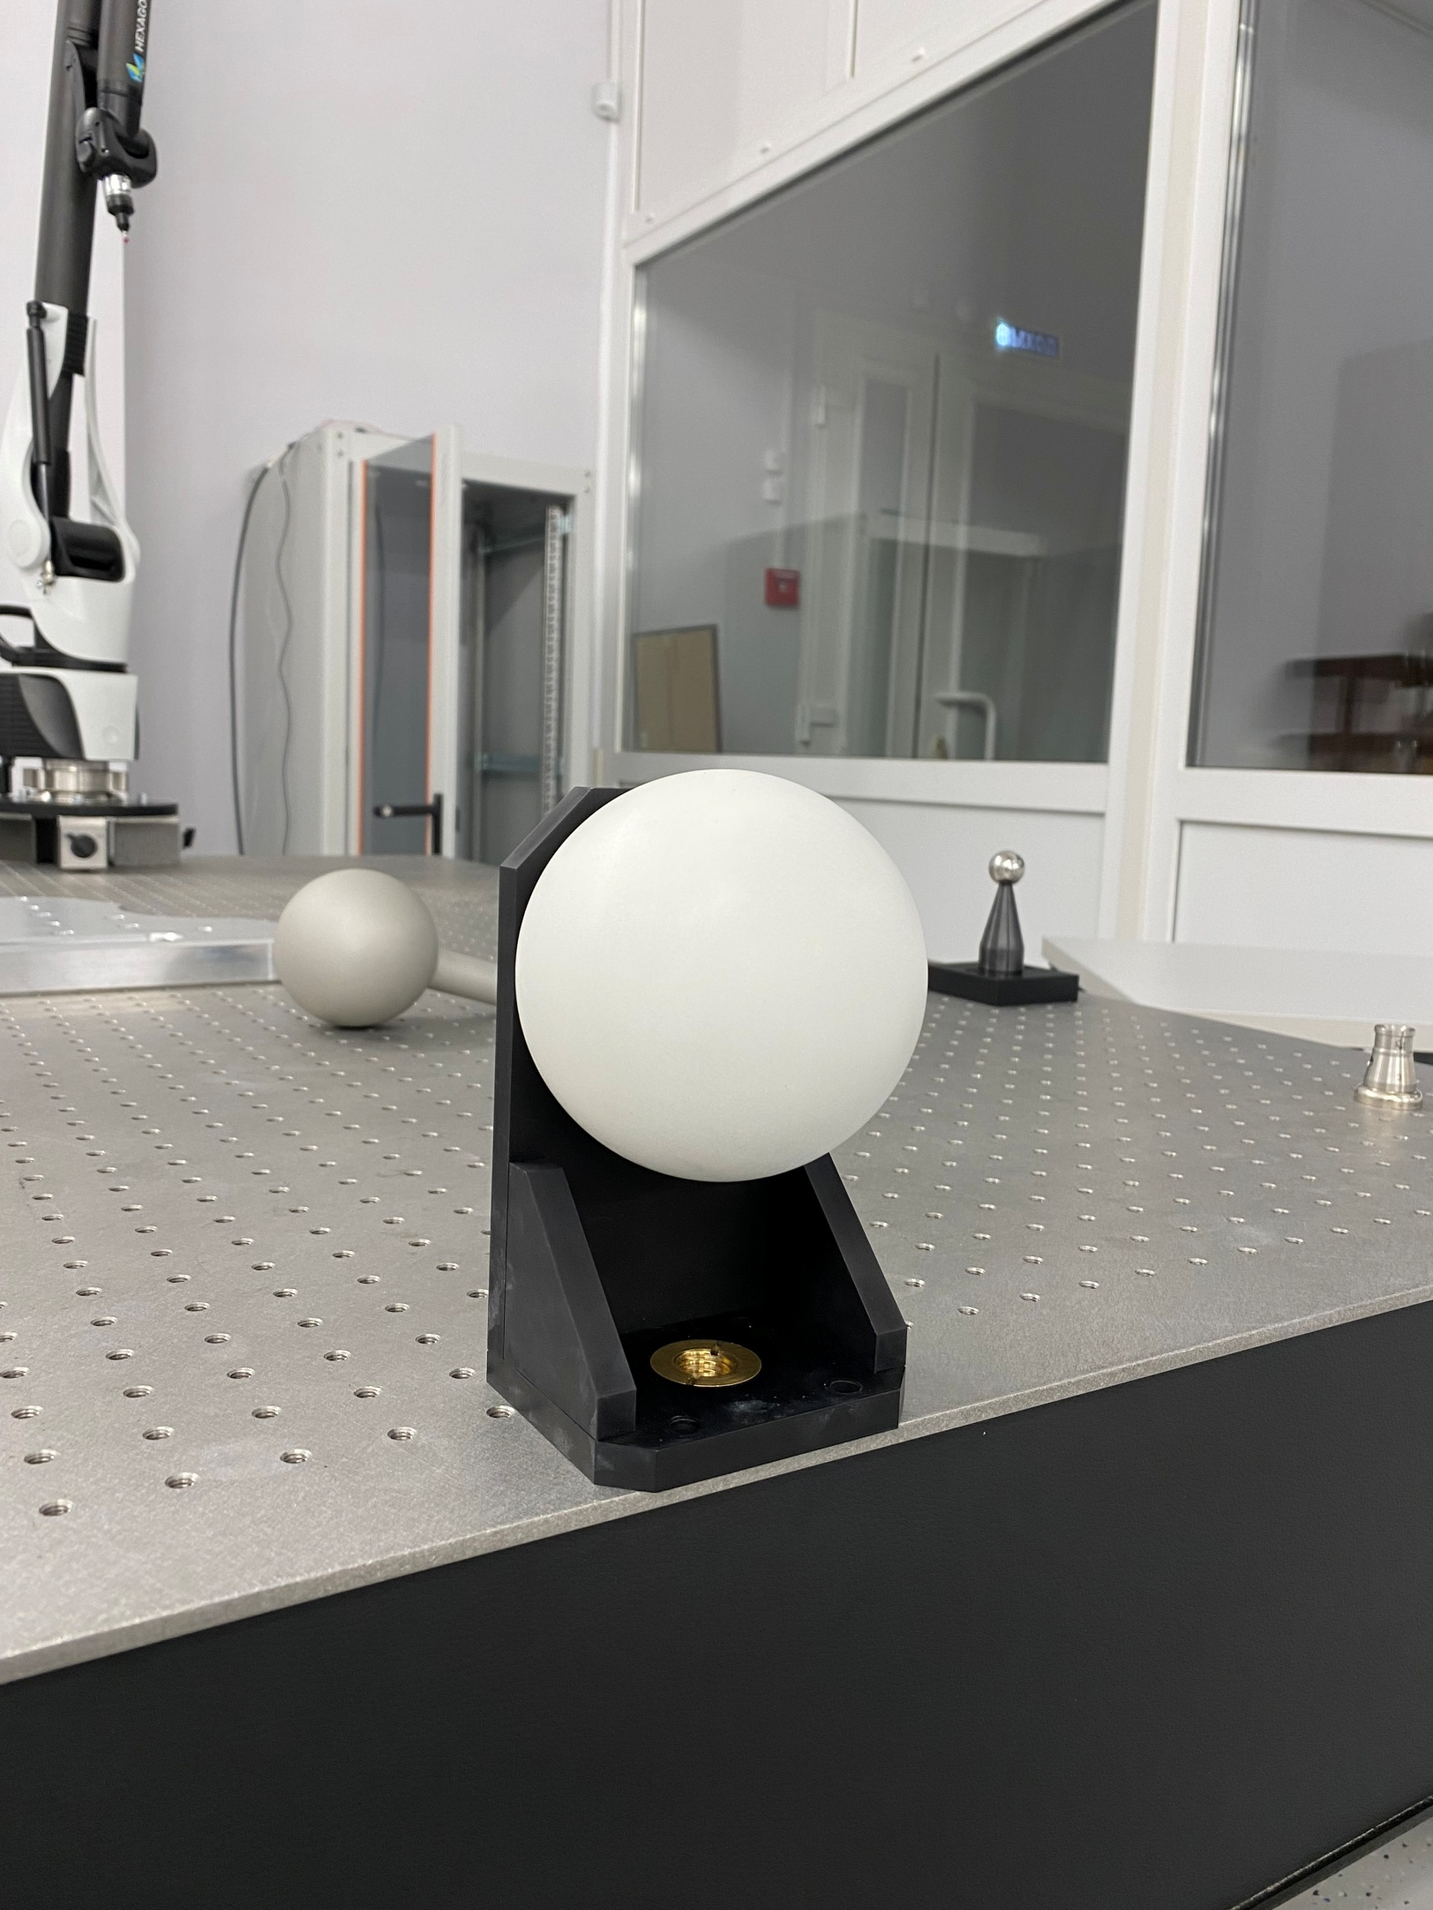
Совершенствование
государственного первичного специального эталона единицы длины ГЭТ 199 с целью обеспечения единства измерений для высокоточных тахеометров в режиме трёхмерных измерений
№ п/п | Показатель | Значение
В диапазоне измерений приращений координат (координат) до 60 м при проведении трёхмерных измерений
1 | Неисключенная систематическая погрешность | не более 25 мкм
2 | Среднее квадратическое отклонение результата измерений | не более 31 мкм

Slide 8
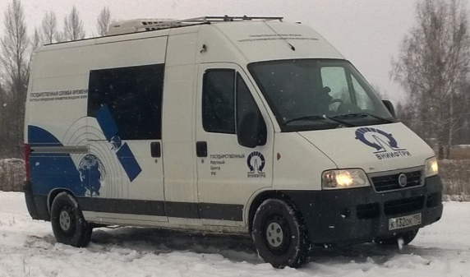
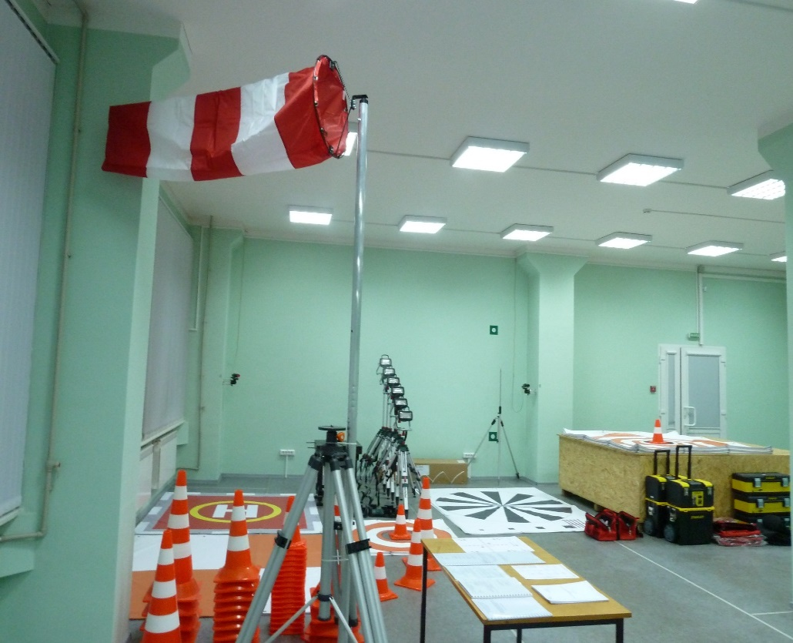
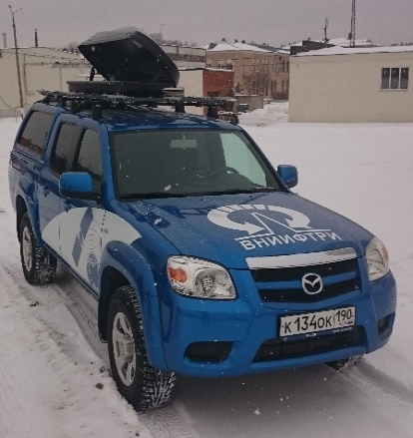
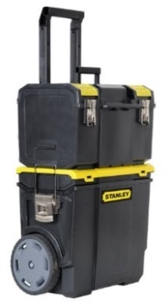
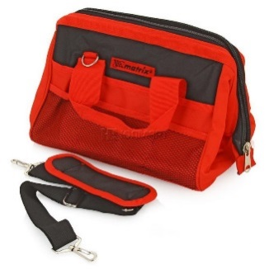
Состав комплекта средств для МлО авиационных
измерительных систем геодезического назначения
Элементы из состава ГЭТ 199-2024
Комплект средств для МО авиационных
измерительных систем геодезического
назначения
Мобильная лаборатория
Транспортировочная тара

Slide 9
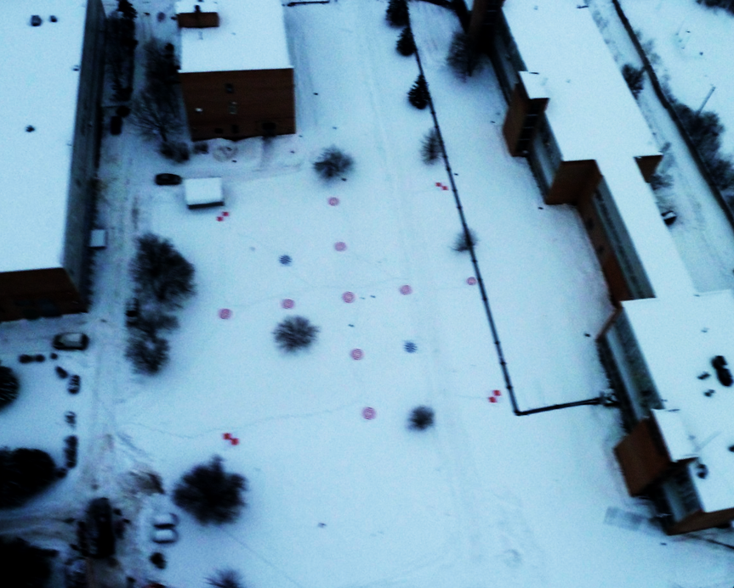
Фрагмент тестового полигона для метрологического обеспечения авиационных лазерных координатно-измерительных систем геодезического назначения

Slide 10
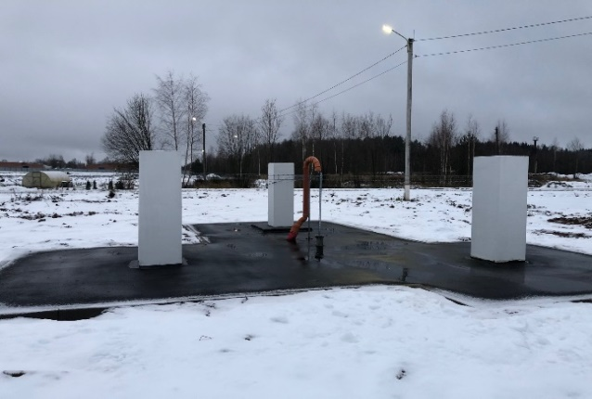
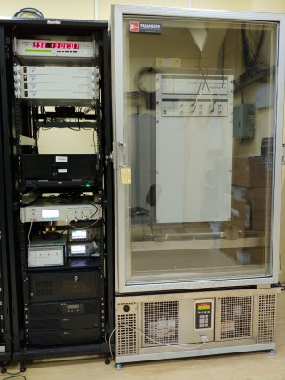
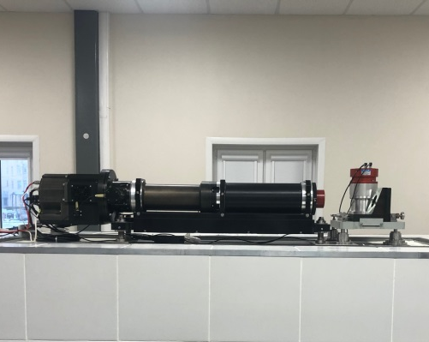
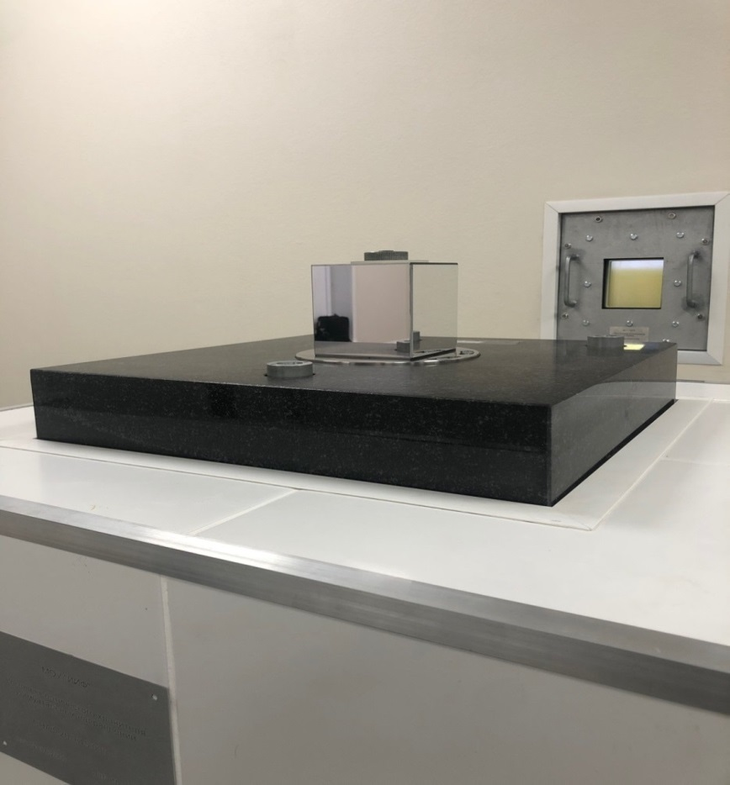
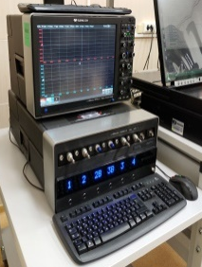
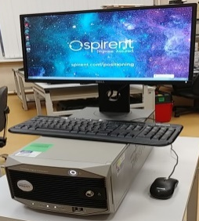
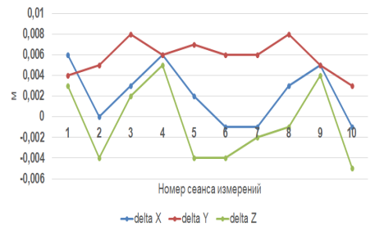
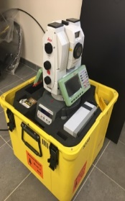
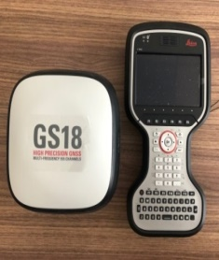
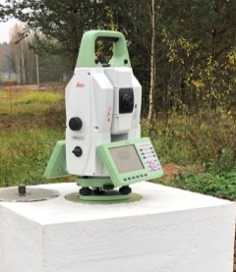
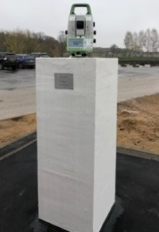
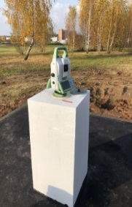
Государственный первичный специальный эталон координат местоположения ГЭТ 218-2022
(проведены испытания в 2021 году, утвержден в 2022 году)
Координатно-временные измерительные средства
Азимутальные измерительные средства
Характеристики эталона (основные) | Значение
В части хранения абсолютных координат - неисключенная систематическая погрешность | 0,01 м
В части измерения приращений координат в системах координат WGS-84, ПЗ-90.11, ГСК-2011, ITRF - среднее квадратическое отклонение - неисключенная систематическая погрешность | 0,5∙10⁻⁶∙L м 0,001 м
В части воспроизведения координат потребителя ГНСС в системах координат WGS-84, ПЗ-90.11, ГСК-2011, ITRF - среднее квадратическое отклонение - неисключенная систематическая погрешность | 0,019 м 0,01 м
В части измерения астрономического азимута оптического хранителя азимутальных направлений - среднее квадратическое отклонение - неисключенная систематическая погрешность | 0,28" 0,3"

Slide 11
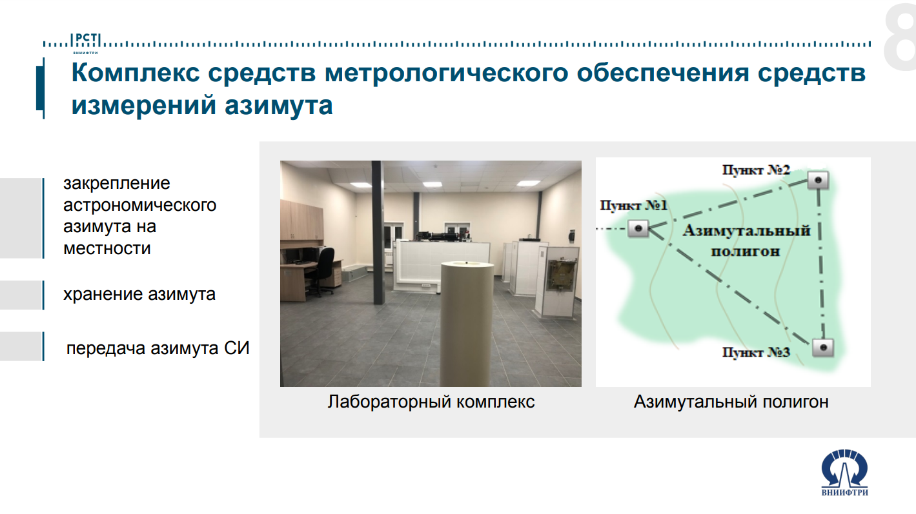

Slide 12
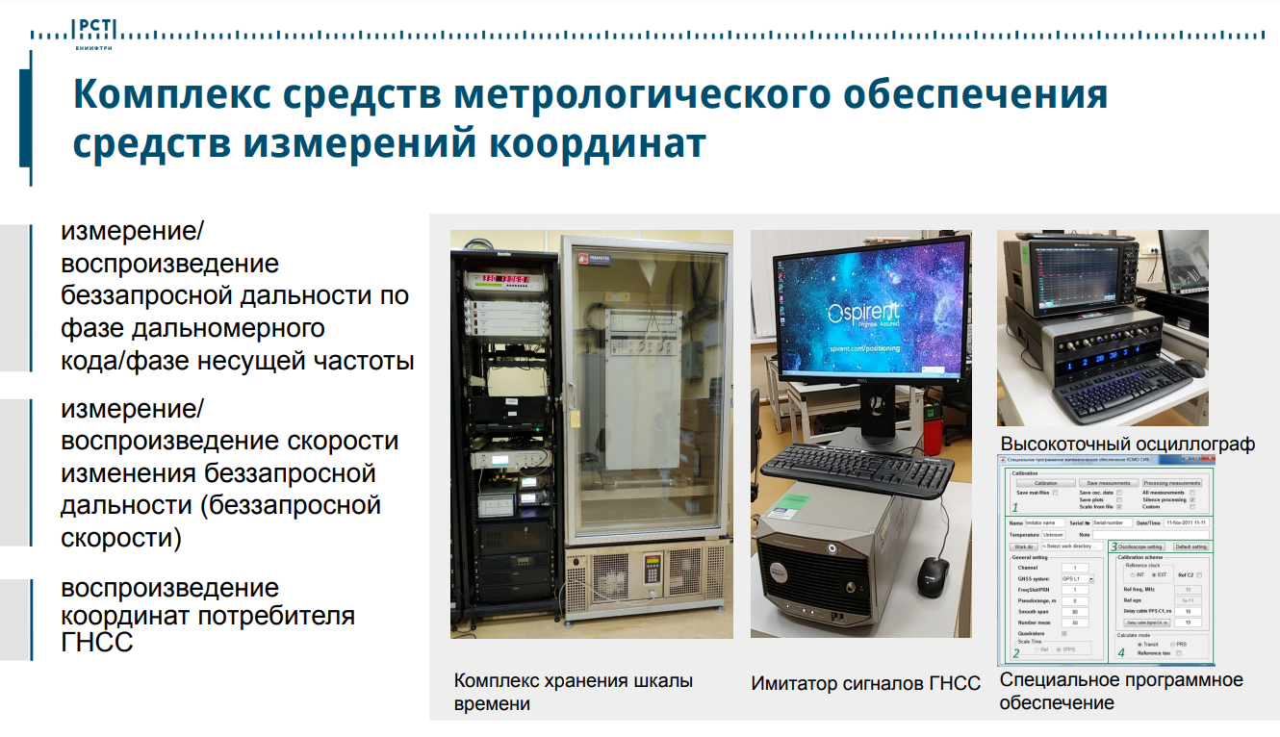

Slide 13
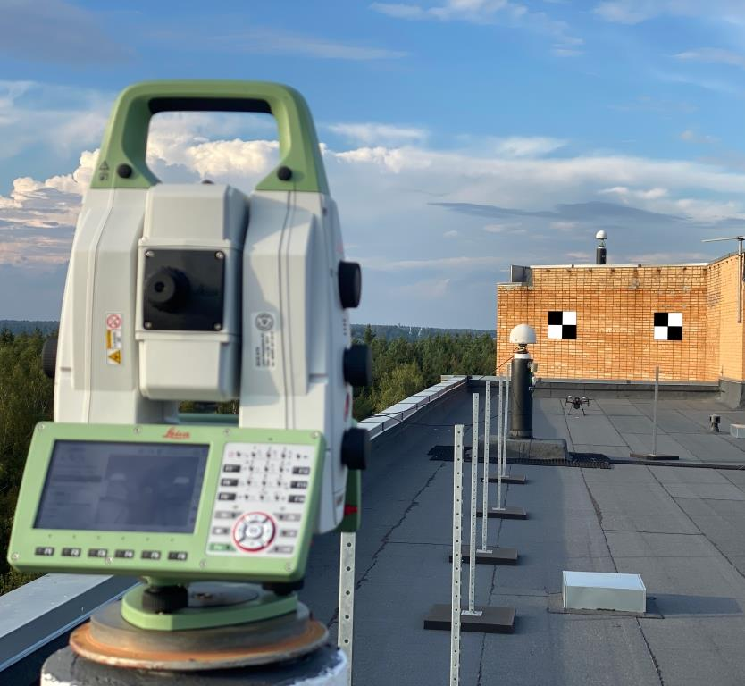
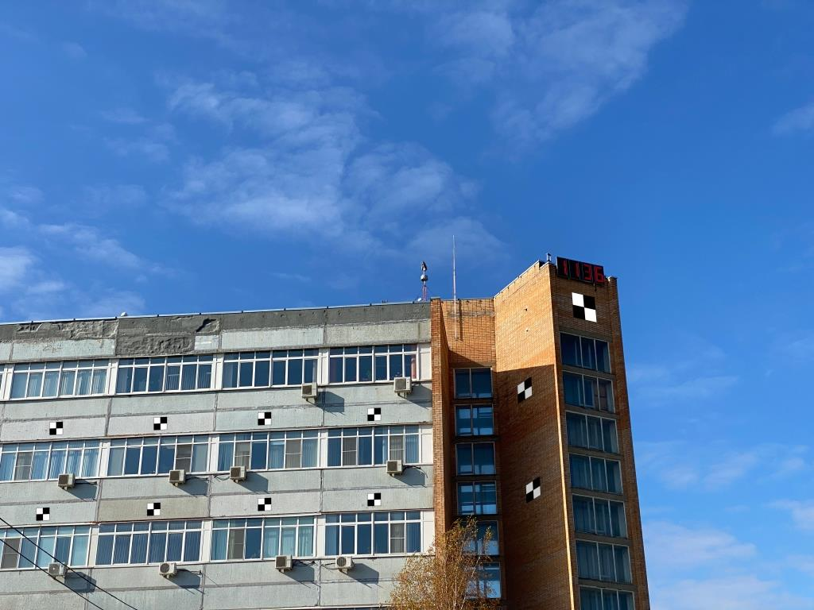
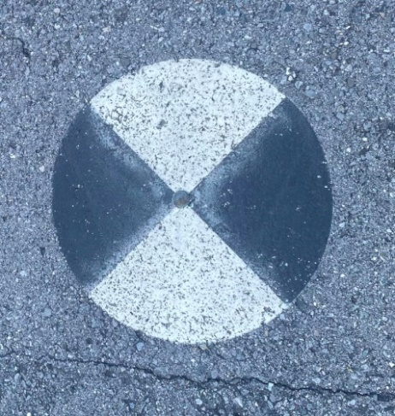
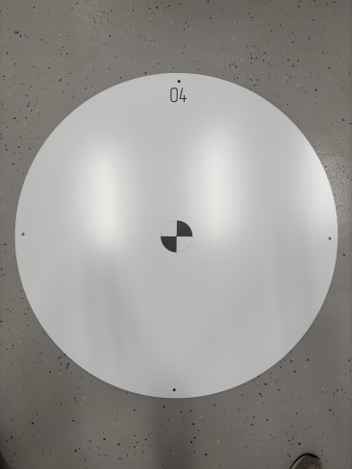

Проектное изображение разрабатываемого пространственного полигона для оснащения
эталонного измерительного комплекса в диапазоне измерений приращений координат (длины)
до 1000 метров (территория ФГУП «ВНИИФТРИ»).

Slide 14
ЗАКЛЮЧЕНИЕ
Представляется целесообразным единый системный подход к обеспечению единства измерений в области координатных измерений в целом, основывающийся на общих принципах, изложенных выше. Это касается в первую очередь разработки и совершенствования системы эталонов для координатных измерений, системный анализ и корректировка поверочных схем, разработка методик и эталонов для проведения испытаний и поверки координатных СИ, аттестации алгоритмов и программ координатных измерений, а так же разработки или коррекции нормативных документов, выполнение требований которых является необходимым условием обеспечения единства измерений для координатных измерений.
Такой подход позволит повысить точность и достоверность решения задачи обеспечения единства измерений для оптико-электронных средств измерений координат (ЛКИС), спутниковой геодезической и навигационной аппаратуры, использующей сигналы глобальных навигационных спутниковых систем (ГНСС) ГЛОНАСС, GPS, Galileo, BeiDou, наземных дополнений (МЛДПС и т.п.), сетей активных базисных станций, и выведет на новую ступень развития средства испытаний в области геодезических и навигационных технологий. В числе наиболее востребованных средств измерений, к которым будет обеспечена передача единиц величин от первичных эталонов ГЭТ 218-2022 и ГЭТ 199-2018, — новые образцы навигационной аппаратуры потреби­телей ГНСС, ЛКИС, азимутальные СИ.

Slide 15
Спасибо за внимание!

